Slide 1
可信平台控制模块（TPCM）

Slide 2

可信平台控制模块

Slide 3

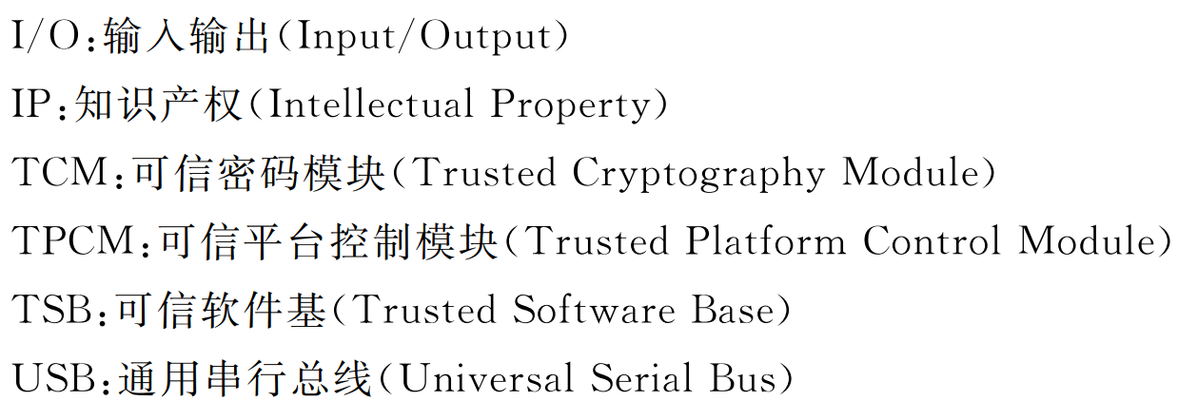
可信平台控制模块

Slide 4
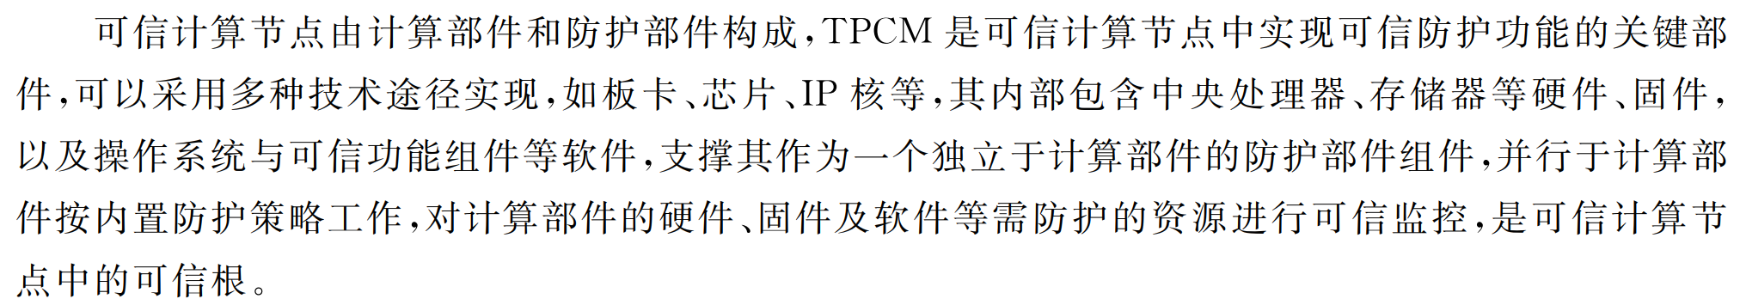
可信计算节点ZE

Slide 5
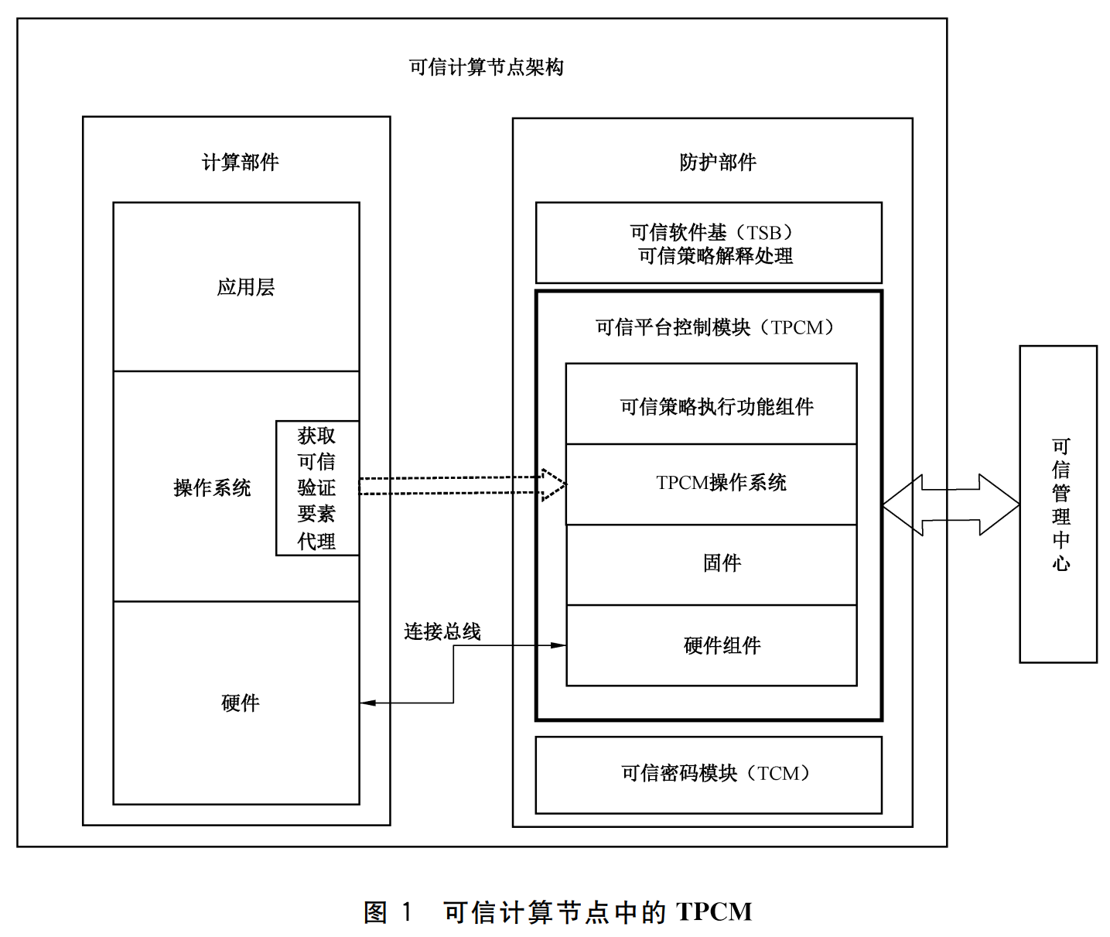
可信计算节点架构

Slide 6
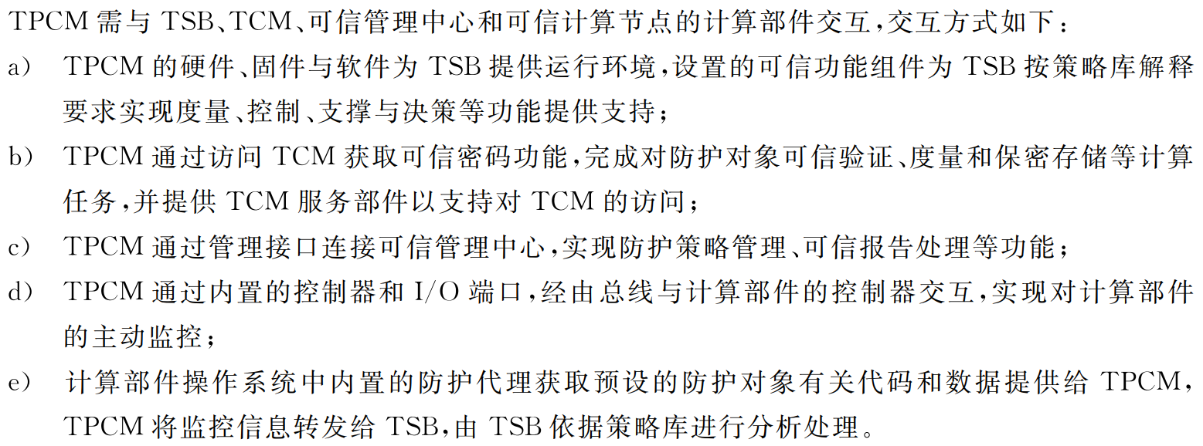
可信平台控制模块与外部的交互

Slide 7
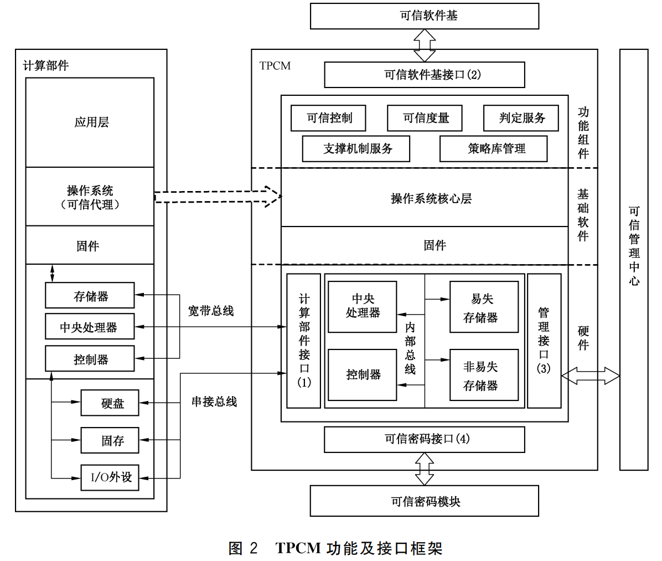
可信平台控制模块功能组成
TPCM模块是一个逻辑概念，由功能组件、基础软件和硬件组成。

Slide 8
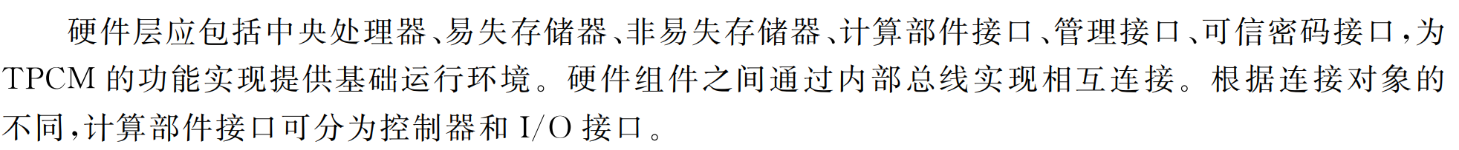
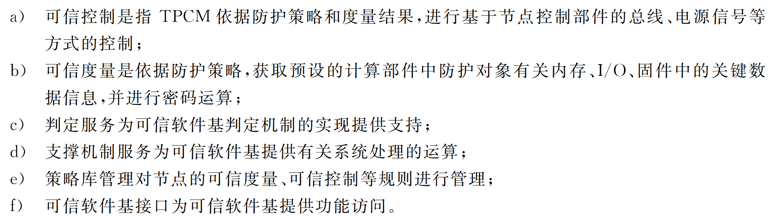
可信平台控制模块功能组成

Slide 9


可信平台控制模块接口

Slide 10


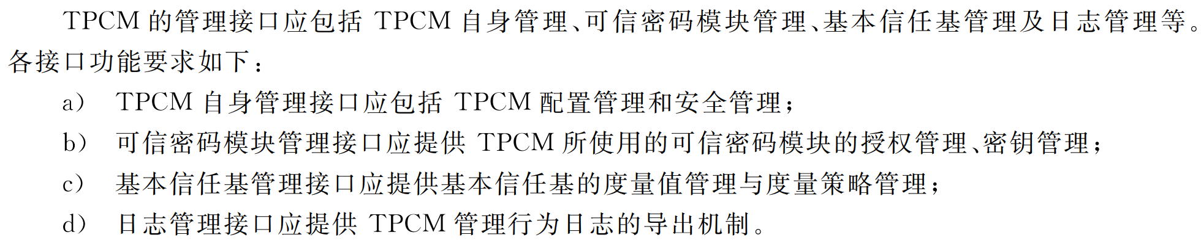

Slide 11
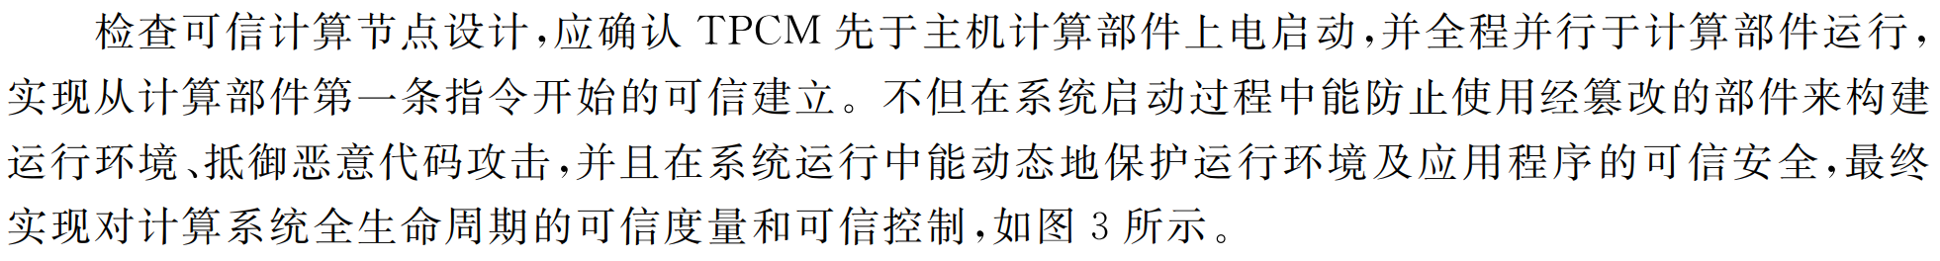
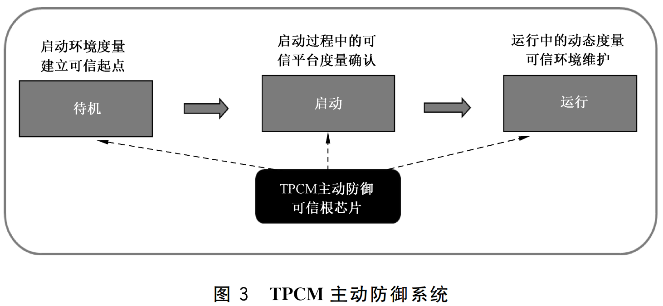
TPCM模块安全性要求

Slide 12
计算机引导过程
BIOS：Basic Input Output System, 可以理解为写死在主板上或者硬件上的一段程序, 当然后来也可以升级（修改), 机器开机之后运行的第一个程序就是BIOS, BIOS加载CMOS上的参数，并寻找第一个可启动的设备(磁盘)。
MBR：Mast Boot Record, 主引导分区，位置就是第一个可开机装置（磁盘）的第一个扇区， 通常大小为512byte，旧的磁盘一个扇区都是512B, 最新的有4KB，这个扇区有两部分：MBR和分区纪录表，64byte，最多记录4个分区。
MBR是安装开机管理程序的地方，所谓开机管理程序，可以理解为bootloader，bootloader的作用是加载核心文件，也就是引导操作系统开始工作。
boot loader的主要任务有下面几项：
提供菜单：用户可以选择不同的开机选项。
载入OSLoader，为执行操作系统核心代码作准备（这个是我们通用的流程）
或者转交其他loader：将引导加载功能转交给其他loader负责。

Slide 13
计算机引导过程

Slide 14
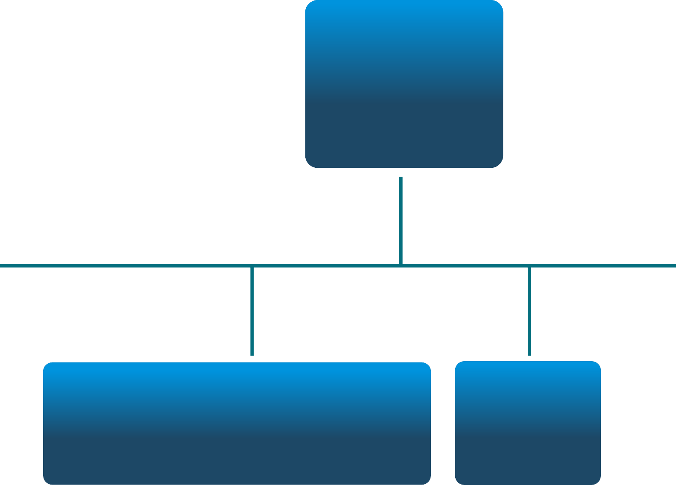
计算机引导过程
CPU
总线 数据总线DB(Data Bus) 地址总线AB（Address Bus） 控制总线CB(Control Bus)
I/O设备
内存 ROM
RAM

Slide 15
Intel 80x86 CPU 工作模式
■实模式：
8086/8088唯一工作方式
20位地址总线，00000H--FFFFFH（1MB大小）
16位寄存器, 物理地址=段基址X16+偏移地址
80386以上的微处理器在启动时，自动进入实模式
■保护模式
32/64位寄存器和地址总线
用硬件对每个进程内存空间进行保护，阻止非法访问
分段管理和分页管理结合：逻辑地址->线性地址->物理地址
■虚拟8086模式
运行在保护模式中的实模式，为了在32位保护模式下执行纯16位程序

Slide 16
关于BIOS
■BIOS "Basic Input Output System"，"基本输入输出系统"
■它是一组固化到计算机内主板上一个ROM（CMOS）芯片上的程序，它保存着计算机最重要的基本输入输出的程序、开机后自检程序和系统自启动程序
■为计算机提供最底层的、最直接的硬件设置和控制。

Slide 17
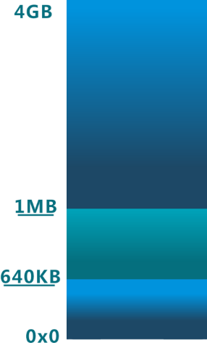

启动时计算机内存和磁盘布局
CS:IP = 0xf000:fff0.
（CS：代码段寄存器；IP：指令指针寄存器PC:程序计数寄存器）
系统处于实模式
PC = 16*CS+IP
20位地址空间：1MB
空闲空间
■
基本输入输出的程序
系统设置信息
开机后自检程序
系统自启动程序等
BIOS启动固件
■
■
空闲空间
■
加载程序
操作系统
磁盘

Slide 18
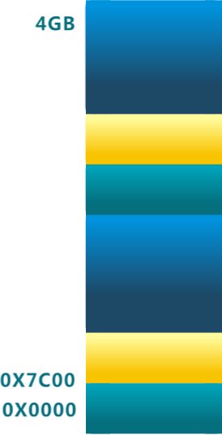
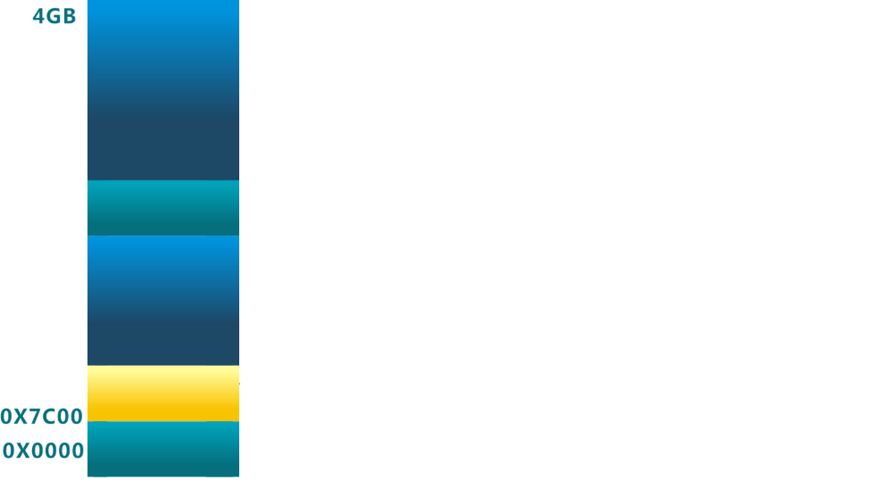
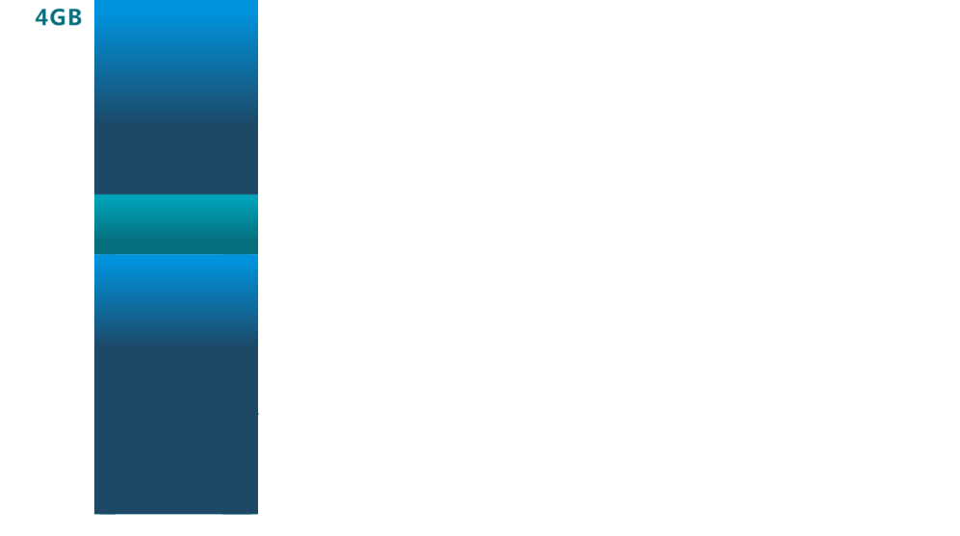


加载程序的内存地址空间
■
BIOS
将加载程序从磁盘的引导扇区（512字节）加载到0x7c00 .
跳转到 CS:IP = 0000:7c00
空闲空间
空闲空间
操作系统
加载程序
将操作系统的代码和数据从硬盘加载到内存中
跳转到操作系统的起始地址
■
BIOS固件
BIOS固件
空闲空间
空闲空间
加载程序
加载程序
BIOS数据
加载程序
操作系统
BIOS数据
磁盘

Slide 19
BIOS系统调用
■
BIOS以中断调用的方式 提供了基本的I/O功能
INT 10h: 字符显示
INT 13h: 磁盘扇区读写
INT 15h: 检测内存大小
INT 16h: 键盘输入
■
只能在x86的实模式下访问

Slide 20




计算机启动流程
主引导记录
加载程序
系统加电
BIOS初始化硬件
主引导扇区代码读取活动分区的引导扇区代码
BIOS读取主引导扇区代码
引导扇区代码读取文件系统的加载程序
BIOS
活动分区

Slide 21
CPU初始化
■
CPU加电稳定后从0XFFFF0读第一条指令
CS:IP = 0xf000:fff0
第一条指令是跳转指令
■
CPU初始状态为16位实模式
CS:IP是16位寄存器
指令指针PC = 16*CS+IP
最大地址空间是1MB

Slide 22
BIOS初始化过程
■
硬件自检POST
■
检测系统中内存和显卡等关键部件的存在和工作状态
■
查找并执行显卡等接口卡BIOS，进行设备初始化；
■
执行系统BIOS，进行系统检测；
检测和配置系统中安装的即插即用设备；
■
更新CMOS中的扩展系统配置数据(ESCD)
■
按指定启动顺序从软盘、硬盘或光驱启动

Slide 23



主引导记录(MBR)格式
硬盘分区表
MBR
结束标志字
启动代码
[0x55
0xAA]
分区1
分区2
分区3
分区4
■
启动代码：446字节
■
结束标志字：2字节(55AA)
检查分区表正确性
主引导记录的有效标志
加载并跳转到磁盘上的引导程序
■
硬盘分区表：64字节
描述分区状态和位置
每个分区描述信息占据16字节

Slide 24

分区引导扇区格式
结束标志
文件卷
头结构
JMP
启动代码
[0x55
0xAA]
■
跳转指令：跳转到启动代码
与平台相关代码
■
文件卷头：文件系统描述信息
■
启动代码：跳转到加载程序
■
结束标志：55AA

Slide 25




加载程序(bootloader)
启动菜单
从文件系统中读取
启动配置信息
依据配置加载
指定内核并跳
转到内核执行
可选的操作系统内核
列表和加载参数
加载程序
操作系统内核

Slide 26
系统启动规范
■
BIOS
固化到计算机主板上的程序
包括系统设置、自检程序和系统自启动程序
BIOS-MBR、BIOS-GPT、PXE
■
UEFI
接口标准
在所有平台上一致的操作系统启动服务

Slide 27
计算机系统可信启动过程
常见的计算机系统启动部分有BIOS和UEFI两类。BIOS是英文"Basic Input Output System"的缩略词，直译过来后中文名称就是"基本输入输出系统"。UEFI全称Unified Extensible Firmware Interface，即“统一的可扩展固件接口”，是一种详细描述全新类型接口的标准，是适用于电脑的标准固件接口，旨在代替BIOS（基本输入/输出系统），UEFI旨在提高软件互操作性和解决BIOS的局限性。

Slide 28
计算机系统可信启动过程
注：UEFI相比BIOS的优势
1、通过保护预启动或预引导进程，抵御bootkit攻击，从而提高安全。
2、缩短了启动时间和从休眠状态恢复的时间。
3、支持容量超过2.2 TB的驱动器。
4、支持64位的现代固件设备驱动程序，系统在启动过程中可以使用它们来对超过172亿GB的内存进行寻址。
5、UEFI硬件可与BIOS结合使用。

Slide 29
计算机系统可信启动过程
所有的电脑都会有一个BIOS，用于加载电脑最基本的程序代码，担负着初始化硬件，检测硬件功能以及引导操作系统的任务。而UEFI就是与BIOS相对的概念，这种接口用于操作系统自动从预启动的操作环境，加载到一种操作系统上，从而达到开机程序化繁为简节省时间的目的。传统BIOS技术正在逐步被UEFI取而代之，在最近新出厂的电脑中，很多已经使用UEFI，使用UEFI模式安装操作系统是趋势所在。
本质上，UEFI就是为了替代BIOS而生的，在功能上，UEFI的扩展性和执行能力，远比简陋的BIOS高级，最直观的是你可以在UEFI界面下看到图形界面，可以使用鼠标操作，可以让启动时自检过程大为简化，这就是最基本的区别。

Slide 30
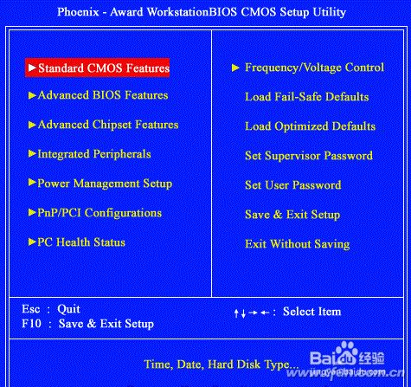

Slide 31
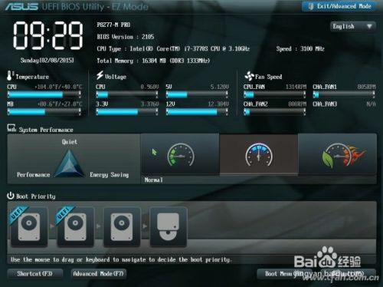

Slide 32
可信平台主板功能
当我们构建了可信平台控制模块后，还需要一个能够承载TPCM模块的物理部件，这就是可信平台主板。可信平台主板功能规范适用于基于可信平台控制模块的可信平台主板的设计、 生产和使用方法。
可信平台主板是由可信平台控制模块和其他通用部件组成, 实现从开机到操作系统内核加载前的平台可信引导功能。 通用部件主要包括: 中央处理器、 随机存取存储器(RAM) 、 输入输出接口、Boot ROM 固件等。

Slide 33
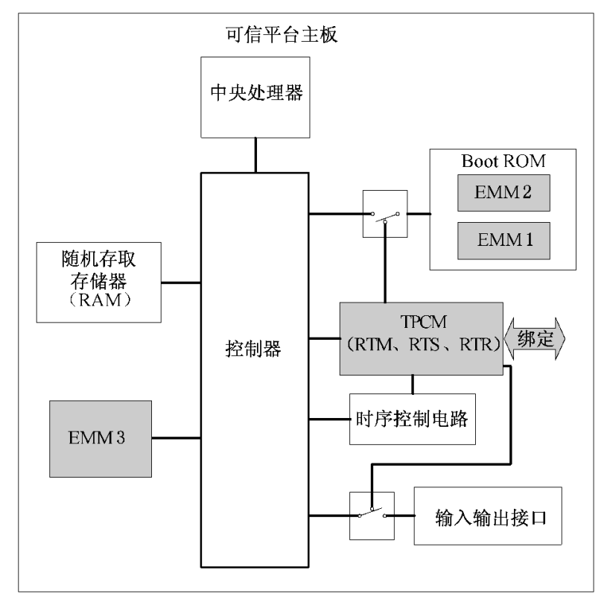
可信平台主板组成结构

Slide 34
可信平台控制模块功能组成
TPCM模块是一个逻辑概念，由功能组件、基础软件和硬件组成。

Slide 35
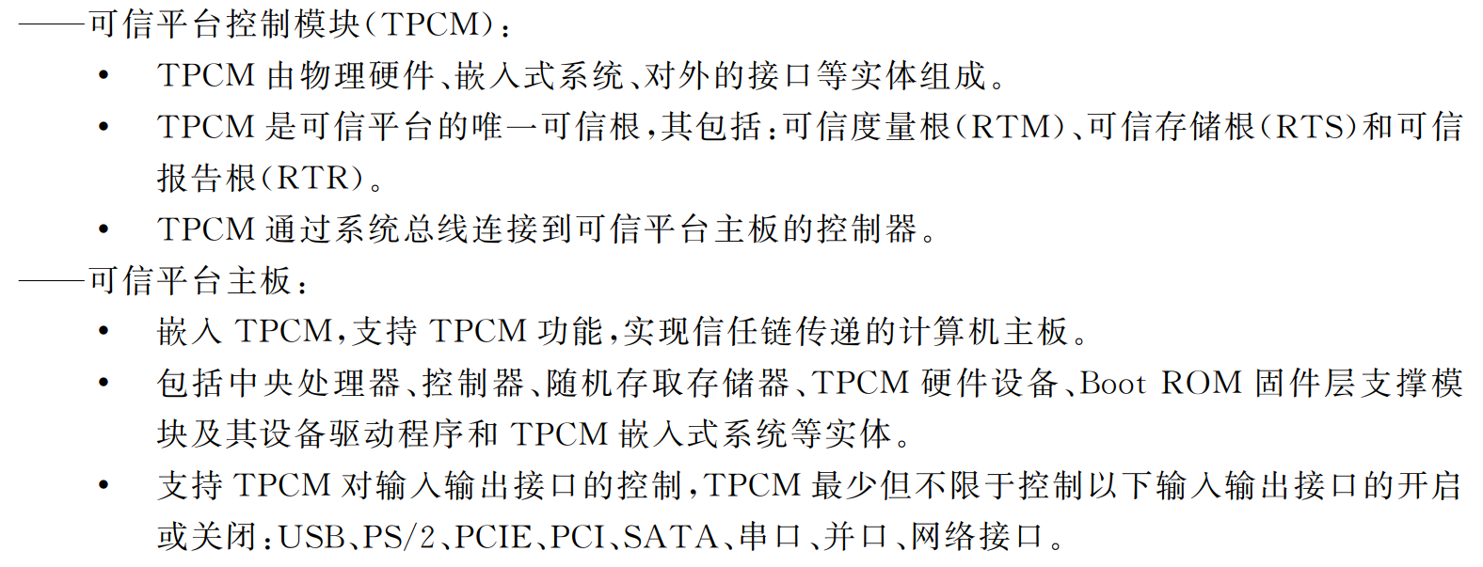
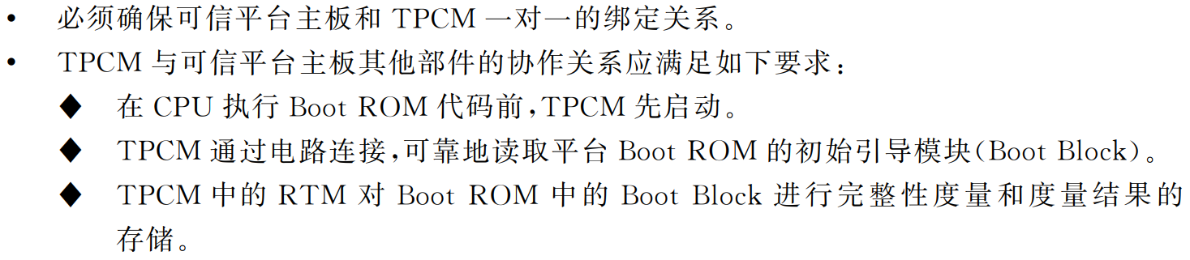
可信平台主板组成结构

Slide 36
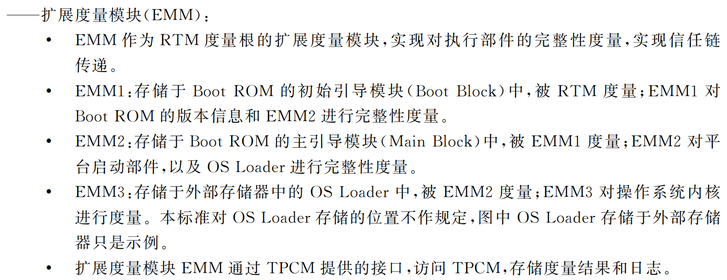
可信平台主板组成结构

Slide 37
信任链传递
Boot Rom包含处理器在上电或复位时执行的第一个代码。它可以决定从哪里加载要执行的下一部分代码以及如何或是否验证其正确性或有效性。由初始引导模块（Boot Block）和主引导模块（Main Block）组成。常见的BIOS可以看作是一种简化固定的Boot Rom.
a) TPCM 先于Boot ROM 被执行前启动, 由 TPCM 中的 RTM 度量Boot ROM 中的初始引导模块(Boot Block) , 生成度量结果和日志, 并存储于 TPCM 中;
b) 如果度量通过，TPCM 发送控制信号, 使 CPU、 控制器和动态存储器等复位; 平台加载并执行 Boot ROM 中的 Boot Block 代码;
c) Boot Block 中的 EMM1 获得系统执行控制权, 信任从 RTM 传递到 EMM1;
d) EMM1 度量 Boot ROM 版本信息和 主引导模块（Main Block）中的 EMM2 代码;EMM1 存储度量结果到TPCM 中的 PCR 并存储度量日志;
e) 如果度量通过，平台加载并执行 Main Block 中 EMM2 的代码;
f) Main Block 中的 EMM2 获得系统执行控制权, 信任从 EMM1 传递到 EMM2;

Slide 38
h) 平台加载并执行 OS Loader 的代码;
i) OS Loader 中的 EMM3 获得系统执行控制权, 信任从 EMM2 传递到 EMM3;
j) EMM3 度量操作系统内核, 生成度量结果和日志, 度量结果存储到 TPCM 的 PCR 中, 度量事件日志保存到 LSA 中;
k) 平台加载并执行 OS Kernel 的代码;
l) OS Kernel 中的 EMM4 获得系统执行控制权, 信任从 EMM3 传递到 EMM4。

Slide 39
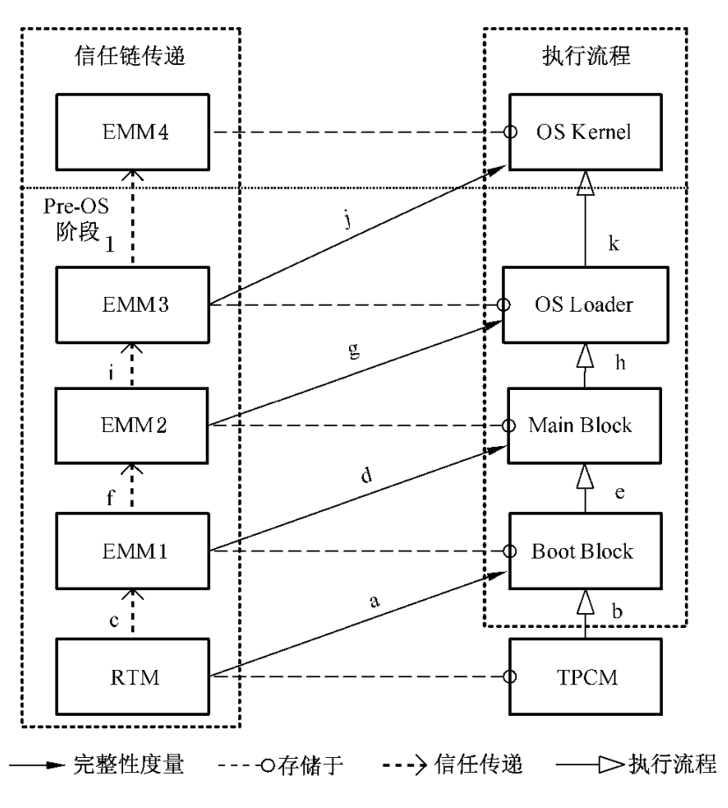

Slide 40
信任链建立要求
a) 信任链的建立过程必须以可信度量根 RTM 为起点;
b) 当需要装载并运行一个部件前, 应由 RTM 或者 EMM 对该部件进行完整性度量, 然后再将其加载和运行;
c) TPCM 中 PCR 存储的杂凑值应与系统引导过程中的度量事件和度量顺序相对应;
d) TPCM 中 PCR 存储的杂凑值应与系统引导过程中生成的度量日志相对应;
e) 在每次开机时应重新生成 LSA 中的度量日志和 TPCM 中 PCR 存储的杂凑值。

Slide 41
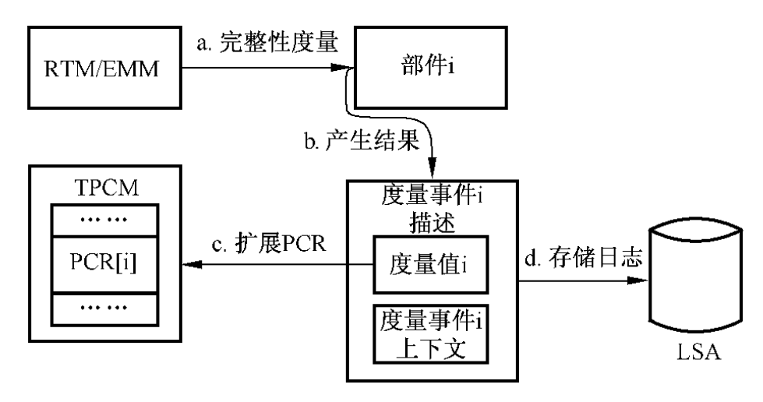
完整性度量方法
信任链基于可信度量根 RTM 建立, 通过扩展度量模块 EMM 实现信任传递。 RTM 和 EMM 采用杂凑算法对部件代码进行完整性计算, 并存储度量结果, 实现完整性度量。

Slide 42
完整性度量流程
a) RTM 或者 EMM 使用杂凑算法对“部件i”的二进制代码进行计算;
b) RTM 或者 EMM 生成在第a) 步中对“部件i”的计算结果“度量事件i 描述”; 该描述包括杂凑算法的结果, “度量值i”, 以及本次度量事件的上下文信息“度量事件i 上下文”;
c) RTM 或者 EMM 通过接口调用 TPCM, 将“度量值i” 扩展存储到预先定义与部件i 相关的PCR[i]中。扩展(Extend) 存储方式详细规则见 GB/T29829—2013 的5.7.4;
d) RTM 或者 EMM 将“度量事件i 描述”存储于 LSA 中。
完成上述4 个步骤的整个过程为一次完整性度量事件。

Slide 43
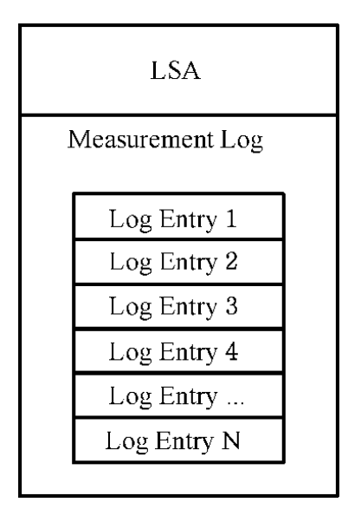
完整性度量存储
完整性度量事件日志应存放于系统的 LSA (Log Storage Area）中。

Slide 44
可信平台主板功能接口(Driver 结构)
可信平台主板功能接口包括与底层 TPCM 的接口和与上层应用之间的接口。 在 TPCM 上建立设备驱动层(TPCM Device Driver: TDD) 实现主板可信应用功能对底层 TPCM 的调用。在 TDD 之上, 可建立服务提供层(TPCM Service Provider) 对 TDD 进行再封装, 为上层应用提供更高层次的接口, 简化上层编程实现。

Slide 45
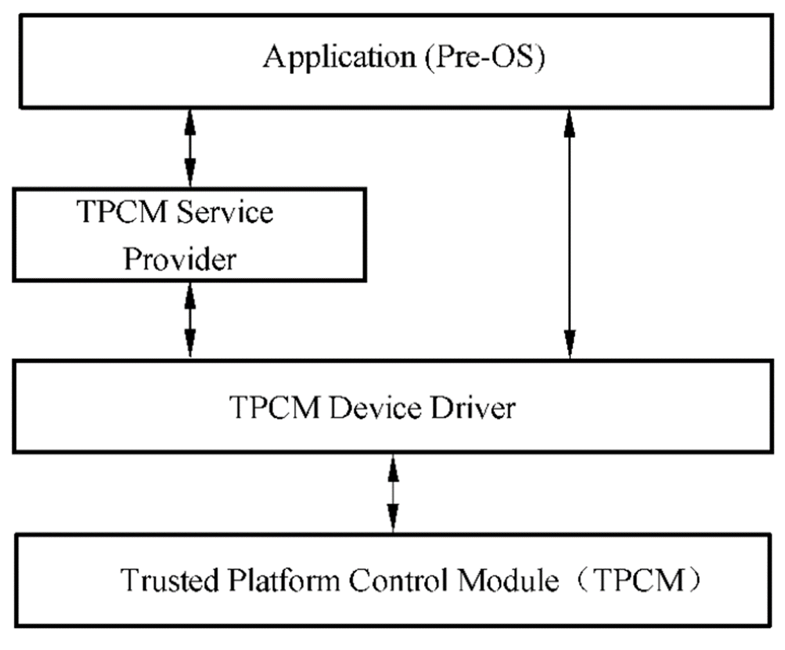
可信平台主板功能接口(Driver 结构)

Slide 46
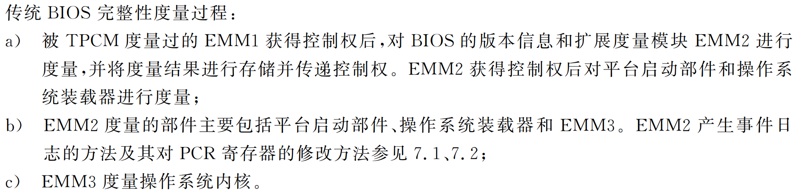
传统 BIOS 完整性度量
度量流程

Slide 47
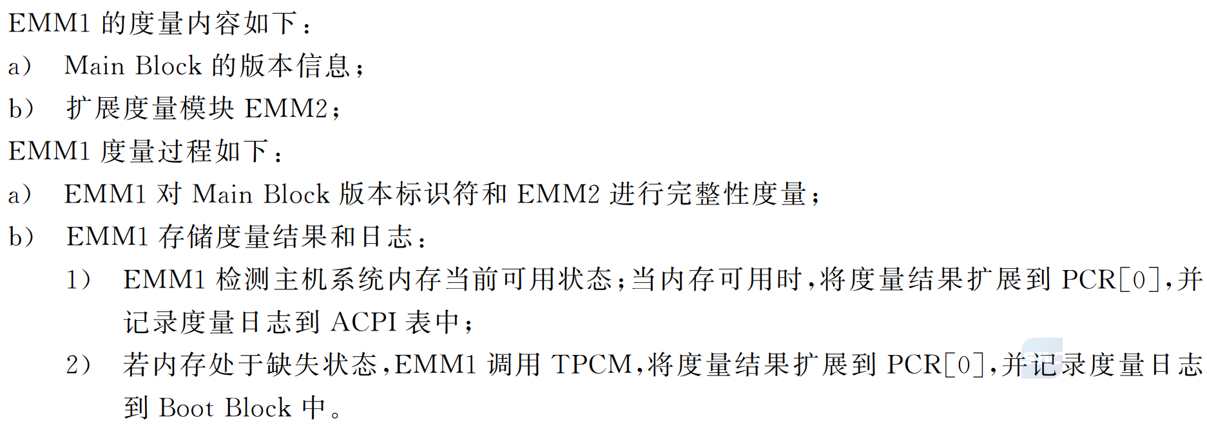
EMM1 度量 Main Block

Slide 48
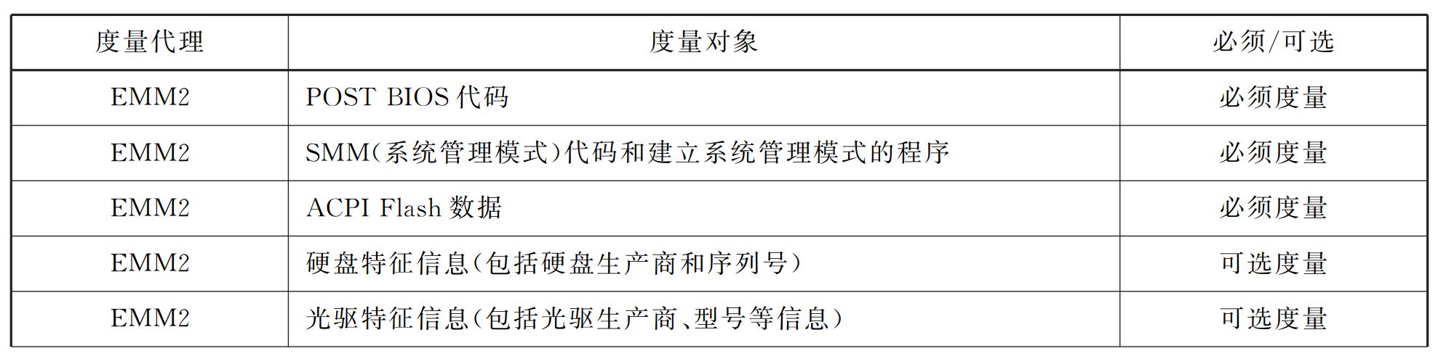
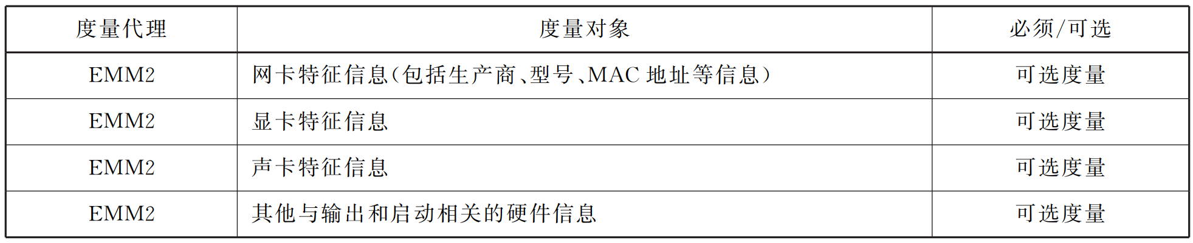
EMM2 度量平台启动部件和操作系统加载器
平台启动部件包含了能够使平台硬件环境正常运行的基本部件, 包括 BIOS POST 代码、 板载固件代码。PCR[1]平台部件代码度量对象：

Slide 49
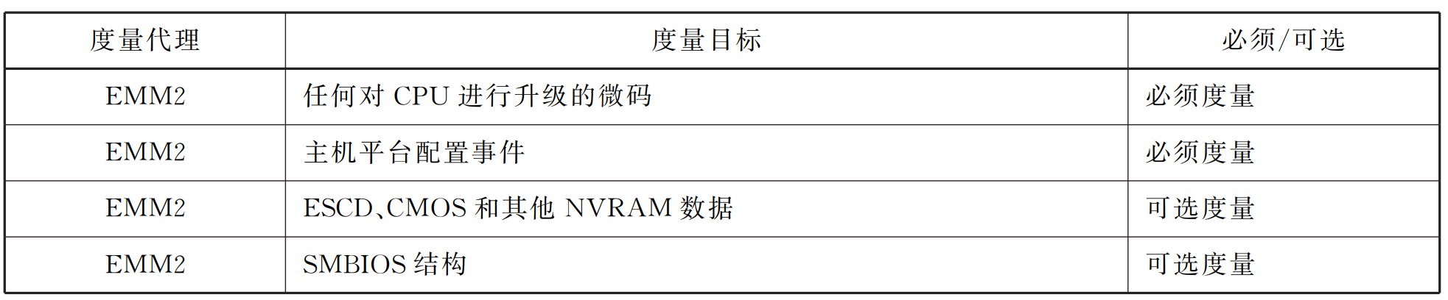
PCR[2]平台部件数据配置信息对象

Slide 50
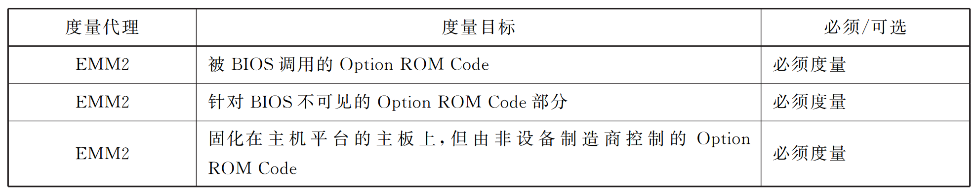
PCR[3]Option ROM 代码度量对象

Slide 51
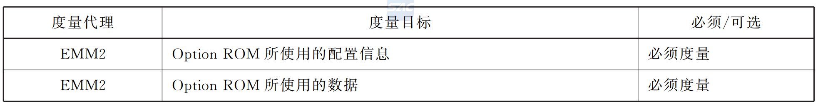
PCR[4]Option ROM 配置信息度量对象

Slide 52
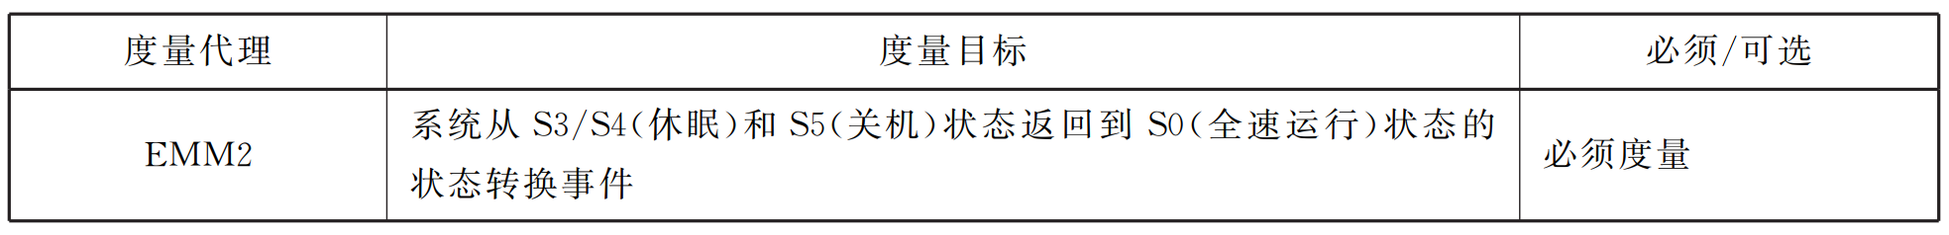
PCR[5]状态迁移度量对象

Slide 53
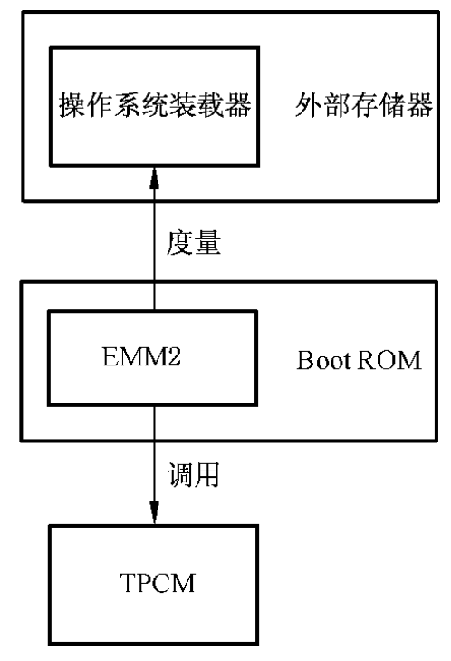
度量操作系统装载器Boot Loader
操作系统装载器被调用前, 必须被 Boot ROM 中的 EMM2 度量。度量流程如下：

Slide 54
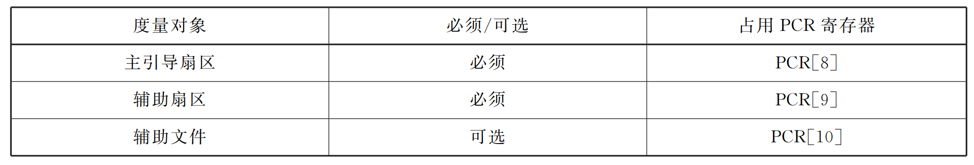
EMM2 通过调用 TPCM 中的杂凑算法, 对位于外部存储器中的操作系统装载器进行完整性度量。 EMM2 通过 TPCM 厂商提供的驱动程序访问 TPCM 的密码运算功能, 该驱动程序应由 TPCM 制造厂商提供。
位于外部存储器内部的操作系统装载器是操作系统启动前的代码, 负责装载、 校验和启动操作系统内核。 操作系统装载器包含了磁盘启动扇区和必要启动文件。 磁盘启动扇区又包含了主引导扇区和其他辅助扇区, 必要启动文件包含了操作系统装载器运行所需要的辅助文件, 对磁盘主引导记录的度量为必须, 对必要启动文件的度量为可选。

Slide 55
EMM3 度量操作系统内核
位于操作系统装载器中的 EMM3 负责对操作系统内核进行度量, 保证操作系统内核程序的完整性。
—操作系统内核代码:
包括操作系统内核程序和运行时监控程序;
度量值扩展到 PCR[14]。
—操作系统核心配置信息和数据:
包括操作系统内核程序和运行时监控程序使用的配置信息和数据;
•度量值扩展到 PCR[15]

Slide 56
TPCM与TPM的区别
完整性度量方面
TPM作为可信计算平台的核心，实际上是一块安装在主板上，含有密码运算部件和存储部件的系统级芯片。TPM技术最核心的功能在为平台提供安全可信的密钥存储、完整性报告和基础的密码运算等功能。
TPM的主要功能包括平台的密码计算、完整性报告和可信存储，而 TPCM 从应用角度出发，对芯片功能进行了改进，可以为可信计算平台提供控制机制、主动的完整性度量、主动的可信报告、可信存储和可信通信等功能。
TPM的平台完整性度量属于一种被动的度量方式。系统启动时，必须先启动了BIOS，对硬件和系统检测完毕后，BIOS加载TPM芯片才能发挥度量作用，这给黑客入侵、攻击BIOS提供了机会。
TPCM作为系统的可信根，在TCM基础上加以信任根控制功能，实现了以密码为基础的主动控制和度量；TPCM要优先于CPU启动，并主动对BIOS进行验证。在验证通过后，在通过电源和总线控制机制允许CPU启动运行。先于CPU启动是为了保证对系统的控制，防止可信机制被系统旁路。由此改变了TPM作为被动设备的传统思路，将TPCM设计为主动控制节点，实现了TPCM对整个平台的主动控制。这样，即使CPU或操作系统存在后门，攻击者也难以利用这些漏洞篡改访问控制策略。

Slide 57
TPCM与TPM的区别
平台的完整性报告
平台完整性报告是指可信计算平台将平台软硬件系统的完整性状态传送给可信验证方，以便向可验证方报告待验证平台的完整性状态，然后再由可信验证方根据平台的完整性报告，结合完整性参考值和度量操作的工作日志对平台状态进行可信验证。TPCM在平台完整性度量结束后，对度量结果进行比较，同时还将错误的度量结果通过触发中断方式主动报告给平台；而TPM的完整性报告方案不对度量结果进行比较，只将度量结果存储在PCR寄存器中。

Slide 58
TPCM与TPM的区别
控制功能
TPCM可以通过检查硬件设备的可执行程序、控制策略配置信息、工作模式配置信息和Option ROM 的完整性，以及当前硬件电路的工作状态，判断硬件设备的可信性；同时，TPCM 还可以通过配置、切换控制策略和工作模式配置信息，实现对硬件设备的控制功能。而TPM储存当前硬件设备的度量信息，无法像TPCM一样实现根据度量结果的主控控制；此外，由于平台借助操作系统实现对硬件系统的控制，会导致平台控制系统的安全隐患。

Slide 59
TPCM与TPM的区别
可信密码功能
国际上，TCG在TPM2.0之前的标准中，公钥密码算法只采用了RSA，杂凑算法只支持SHA1系列，回避了对称密码。由此导致密钥管理、密钥迁移和授权协议的设计复杂化（5类证书，7类密钥），也直接威胁着密码的安全。我国的可信计算密码标准主要在3个方面体现了自主创新：
在密码算法上，全部采用国有自主设计的算法，定义了可信计算密码模块（TCM）；
在密码机制上，采用对称和非对称密码相结合体制，提高了安全性和效率；
在证书结构上，采用双证书体系（平台证书和用户证书），简化证书管理，提高了可用性和客观性。
目前，这3个方面已被TCG组织吸收，并在TPM2.0标准中有所体现。TPCM中非对称密码算法采用椭圆曲线密码算法SM2，对称密码算法采用SM4，杂凑算法采用SM3用于完整性校验。利用密码机制可以保护系统平台和用户的敏感数据。

Slide 60
谢谢！

